Slide 1
ČITANJE LJUDI
NAPREDNE PRODAJNE TEHNIKE

Slide 2
NEVERBALNA KOMUNIKACIJA
100 000 godina
NEVERBALNA KOMUNIKACIJA
VERBALNA KOMUNIKACIJA

Slide 3
MOZAK
LJEVA STRANA
(ANALITIČKA)
MATERINJI JEZIK
INTELEKT
NAUČENI OBRASCI
BROJKE
RAZUM
LOGIKA
IZRAŽENIJA KOD MUŠKARACA
DESNA STRANA
(HOLISTIČNA)
STRANI JEZIK
OSJEĆAJI
INTUICIJA
SLIKE
UMJETNOST
GEOMETRIJA
IZRAŽENIJA KOD ŽENA

Slide 4


SVIJEST - PODSVJEST
BANANA
GUGOL
SVIJEST
(SVJESNI UM)
PODSVIJEST
(NESVJESNI UM)

Slide 5
“ENERGIJE” U NAMA
P
D
S

Slide 6



PODRUČJA INTERESA
POSLOVNO
I
PRIVATNO
DRUŠTVENO

Slide 7
TEMELJNA ANALIZA OSOBE
POSLOVNO
P
DPS
D
DPS
IN
DPS
E
PRIVATNO
DRUŠTVENO
S

Slide 8
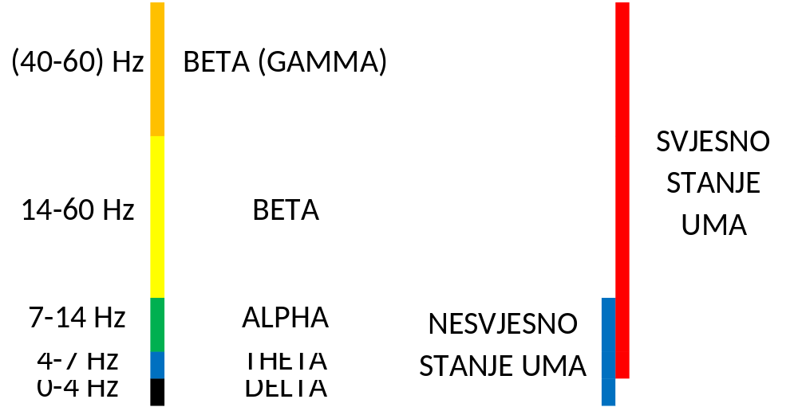
FREKVENCIJA RADA UMA

Slide 9
PROCES DONOŠENJA ODLUKA
EMOCIJE
LOGIKA
LOGIČKI PRISTUP
EMOTIVNI PRISTUP
STANDARD

Slide 10
LISTA PROVJERE
DPS
PPD
POSLOVNO (DPS)
PRIVATNO (DPS)
DRUŠTVENO (DPS)
INTIMA
MOTIVACIJA
DEMOTIVACIJA
KOMPLEKSI
KONFLIKTI
STRAHOVI
KAKO DONOSI ODLUKE
POVJERENJE
KAKO MU PRISTUPITI
KOJE RADNO MJESTO
ODNOS S PARTNEROM
KOLIKO SNAGE IMA ZA TRENUTNE AKTIVNOSTI

Slide 11
KOMUNIKACIJSKI KANALI
VIZUALNI KREATIVAN
VIZUALNI - PRISJEĆANJE
AUDITIVNI KREATIVAN
AUDITIVNI PRISJEĆANJE
VIZUALNI KREATIVAN
EMOTIVNI
(KINESTETIČKI)
LOGIČKI
(AUDIO-DIGITALNI)

Slide 12
RJEŠAVANJE KONFLIKTA
SENDVIČ
PREČAC
SLOŽITI SE
IZRAZITI EMOCIJU
CILJ

Slide 13
POKAZNA VJEŽBA
ODNOS
MUŠKARAC-ŽENA

Slide 14
POKAZNA VJEŽBA
KOPIRANJE

